Slide 1
APLICAÇÃO DE METODOLOGIAS ATIVAS NO ENSINO-APRENDIZAGEM DA FARMACOLOGIA
Prof. Dr. João Luiz Coelho Ribas
joao.ribas@up.edu.br

Slide 2
INTRODUÇÃO

Slide 3
Conhecimento está em constante evolução e transformação
Necessidade de centralizar os alunos como responsáveis por seu processo ensino-aprendizagem.
Farmacologia é uma das disciplinas que compõem os anos iniciais de estudo dos profissionais da área da saúde e seu conhecimento é de grande importância devido a sua abrangência na prática clínica.
No entanto, nem sempre existe a convergência em conhecimento para a utilização na sua futura prática profissional.

Slide 4
OBJETIVO

Slide 5
Aplicar metodologias ativas no ensino-aprendizagem de Farmacologia visando verificar o impacto no desempenho dos discentes da disciplina após dois bimestres de implantação das mesmas.

Slide 6
MATERIAL E MÉTODOS

Slide 7
n=44
n=62
n=66
ALUNOS PARTICIPANTES
n=100
n=59

Slide 8
MAPA CONCEITUAL
GAMIFICAÇÃO
SEMINÁRIOS
CLASS ROTATION
METODOLOGIAS
ATIVAS*
ENSINO POR TIMES
PEER INSTRUCTION
PROBLEMATIZAÇÃO
SALA DE AULA INVERTIDA

Slide 9
Avaliação da progressão: comparação das médias do 3º. e 4º bimestres com as médias do 1º. e 2º. Bimestres
Análises estatísticas: teste t de student

Slide 10
RESULTADOS E
DISCUSSÕES

Slide 11
Observou-se aumento estatisticamente significativo nas notas do 3º. e 4º. bimestre em relação às do 1º. e 2º. bimestres (p<0,0001).

Slide 12
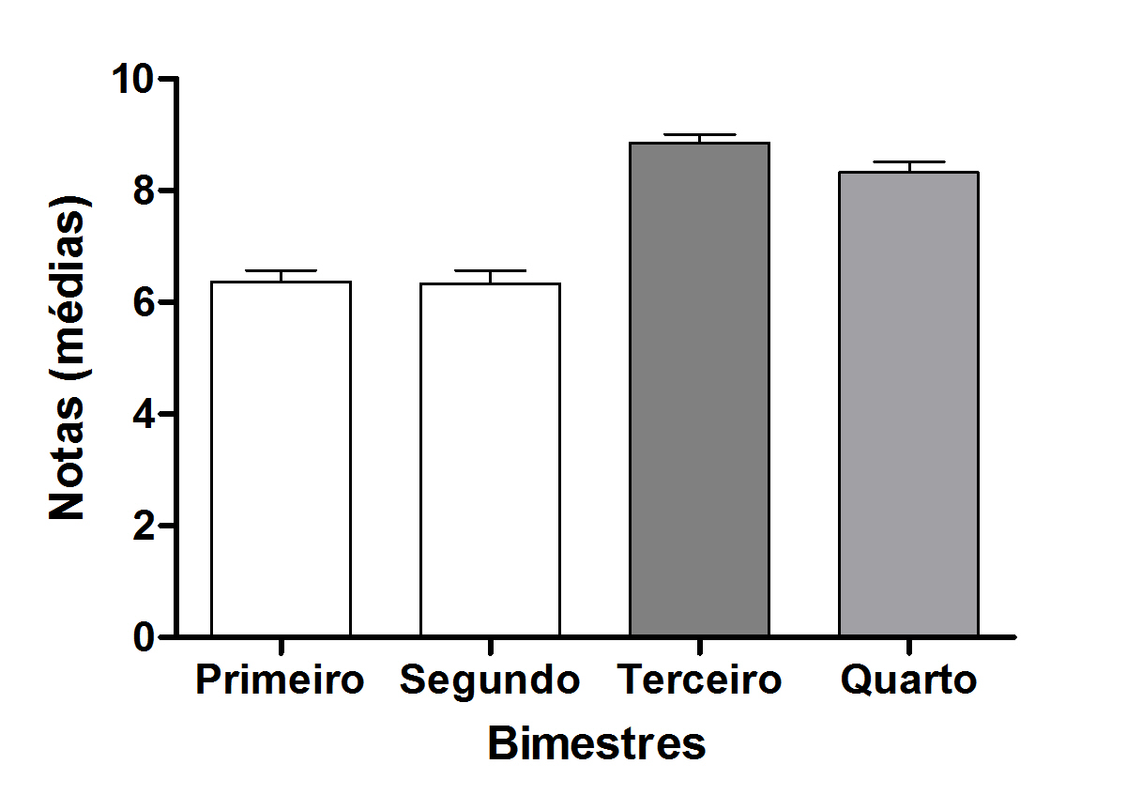
Biomedicina
22,2%

Slide 13
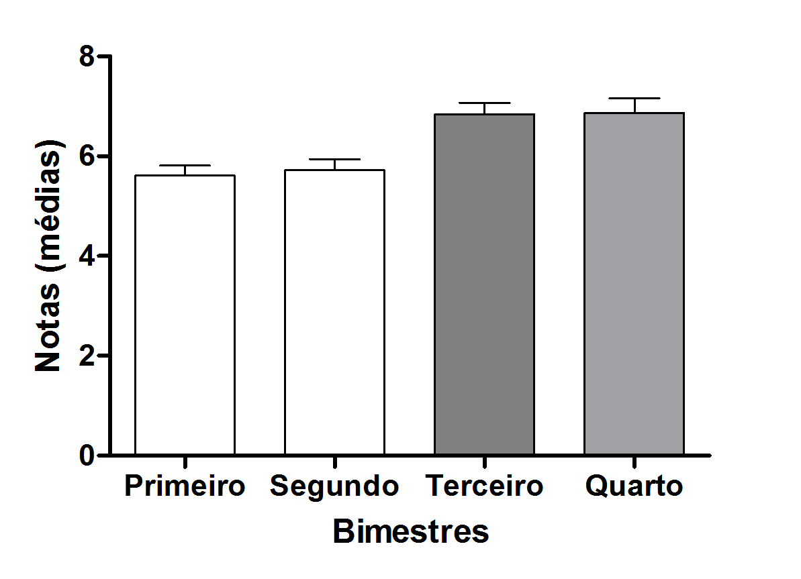
Enfermagem
11,9%

Slide 14
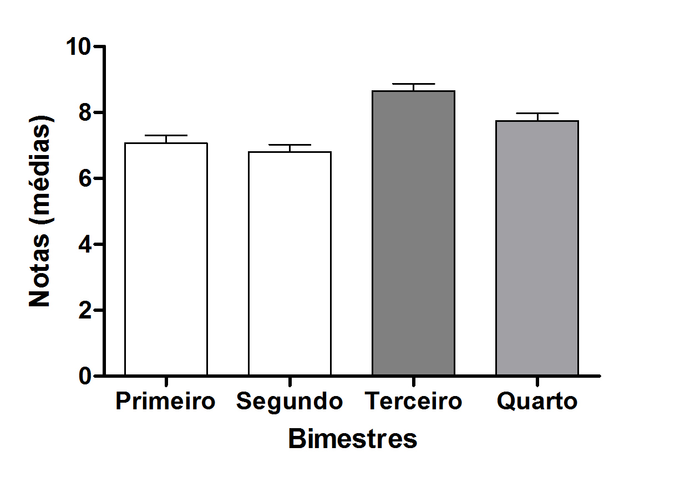
Nutrição
12,6%

Slide 15
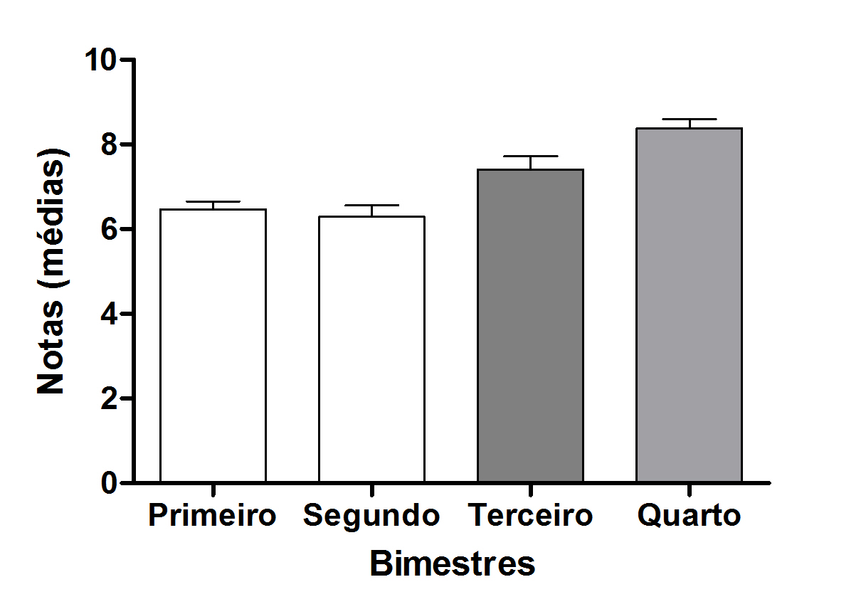
Fisioterapia
22,2%

Slide 16
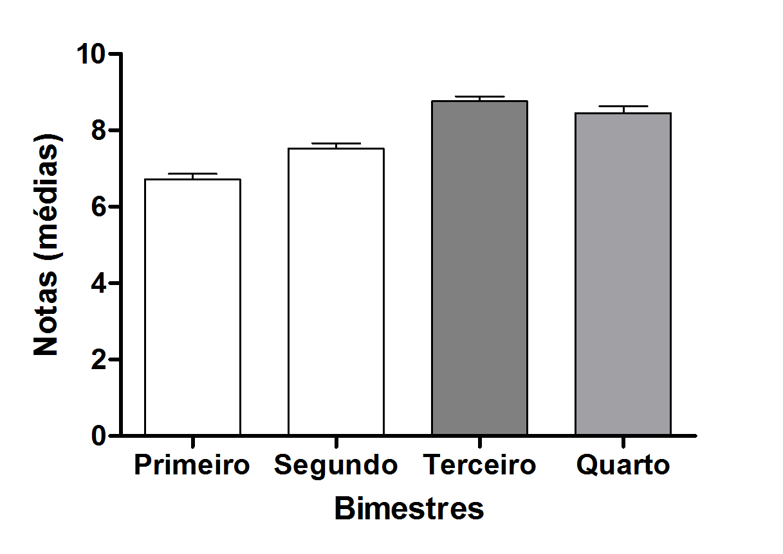
Medicina
17,0%

Slide 17
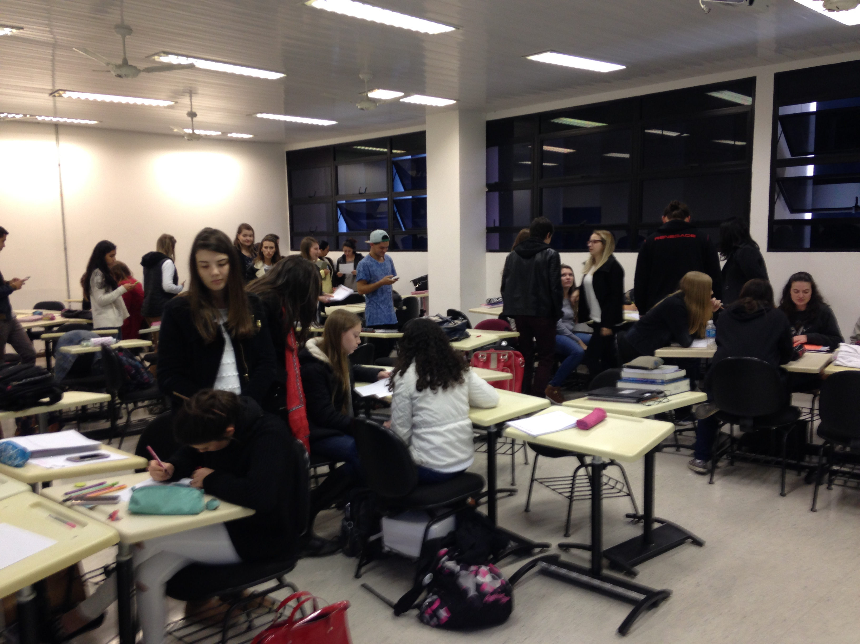
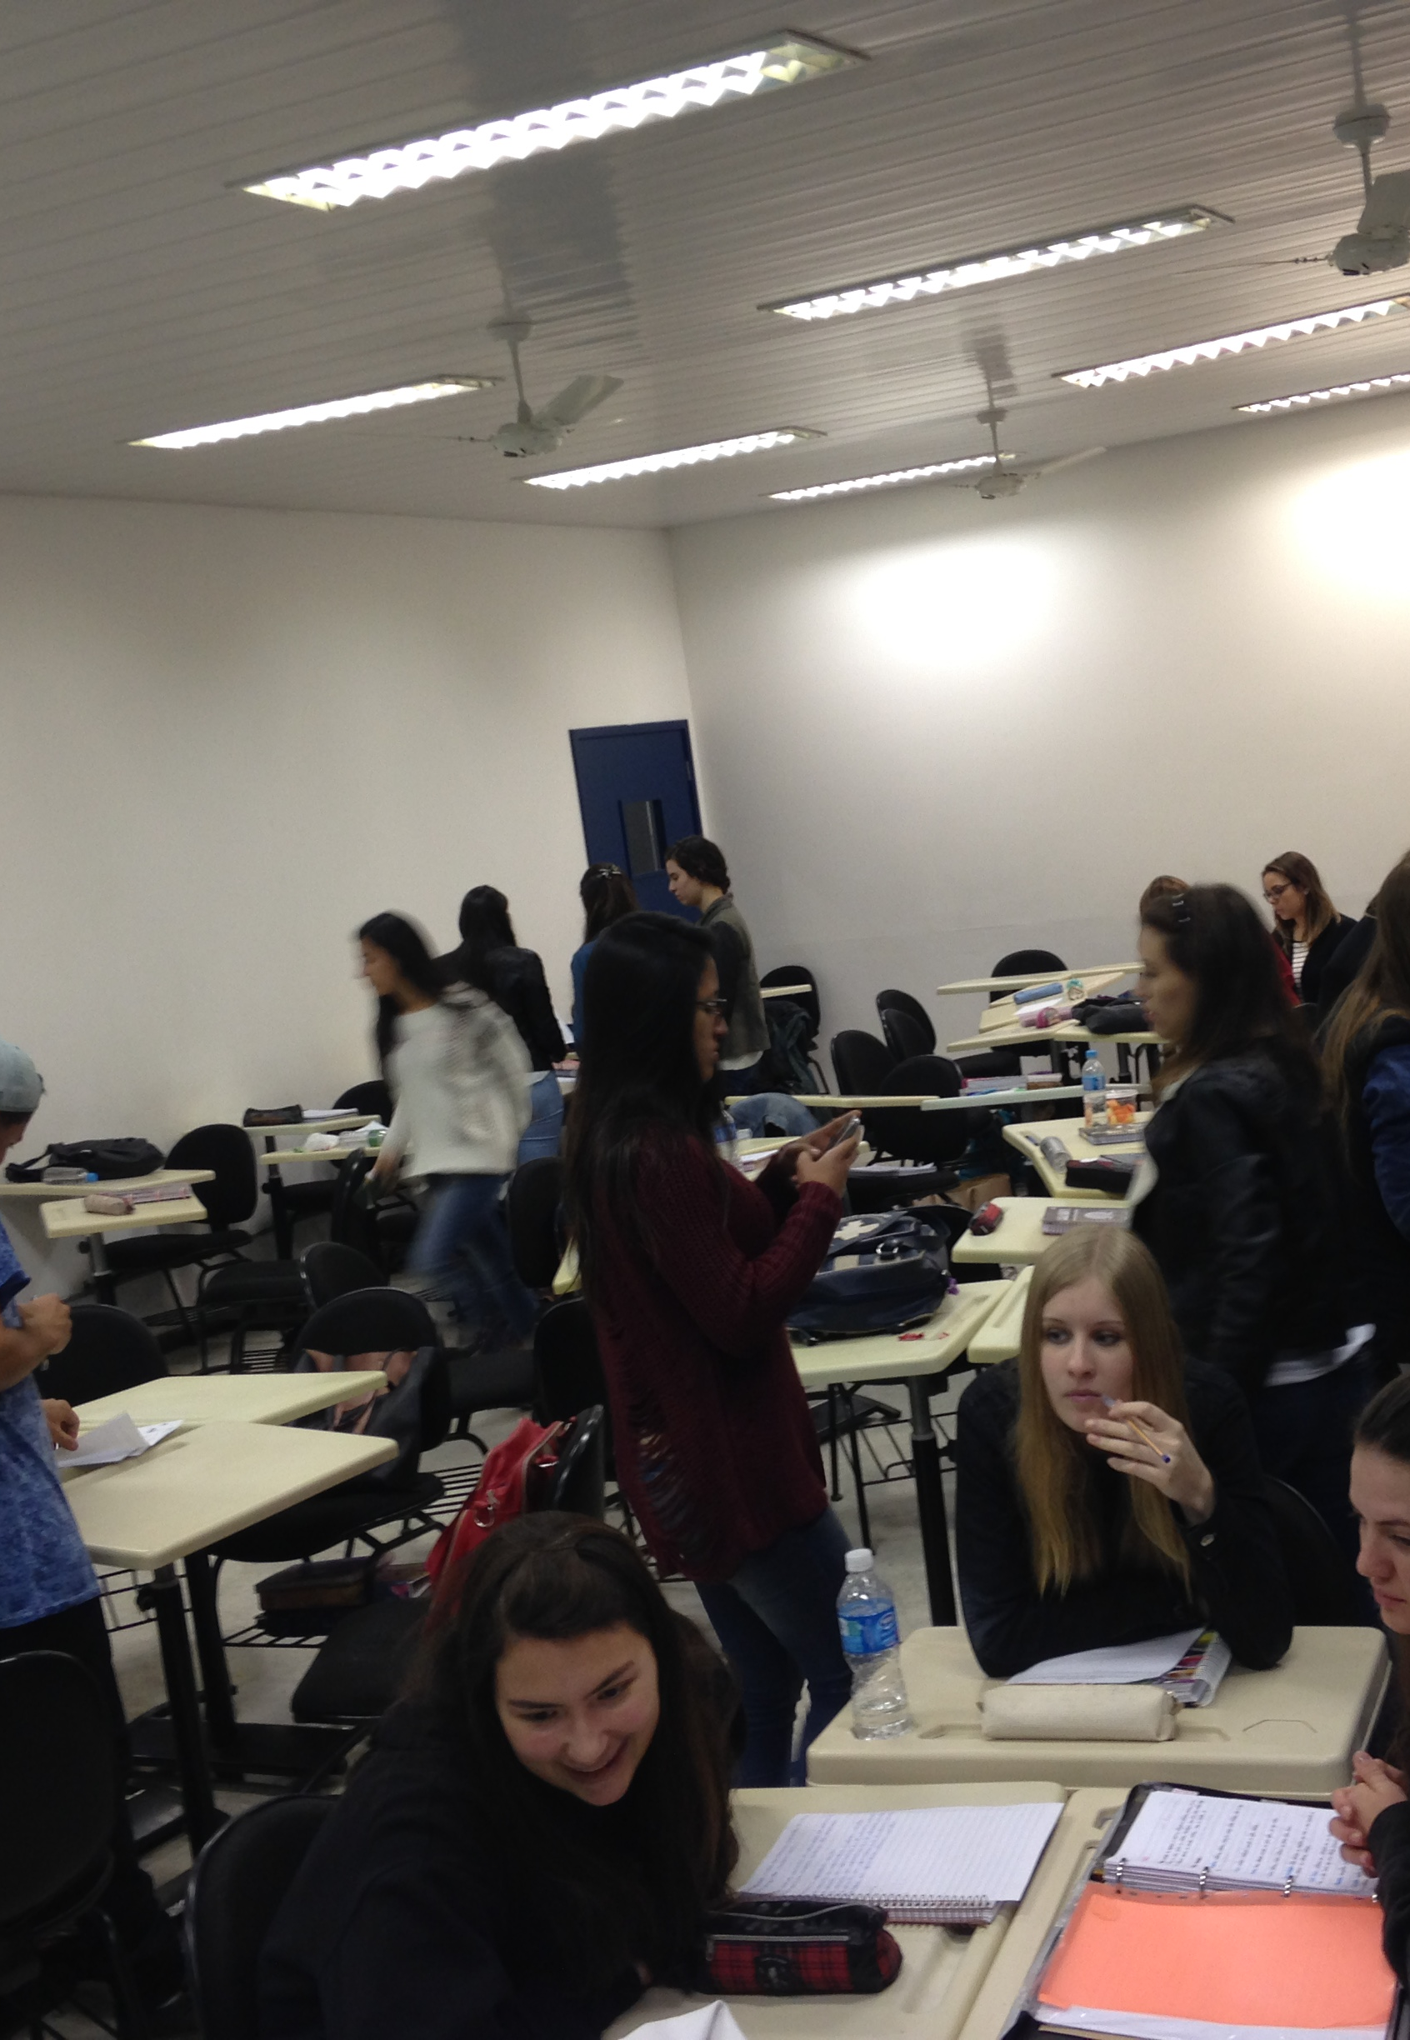
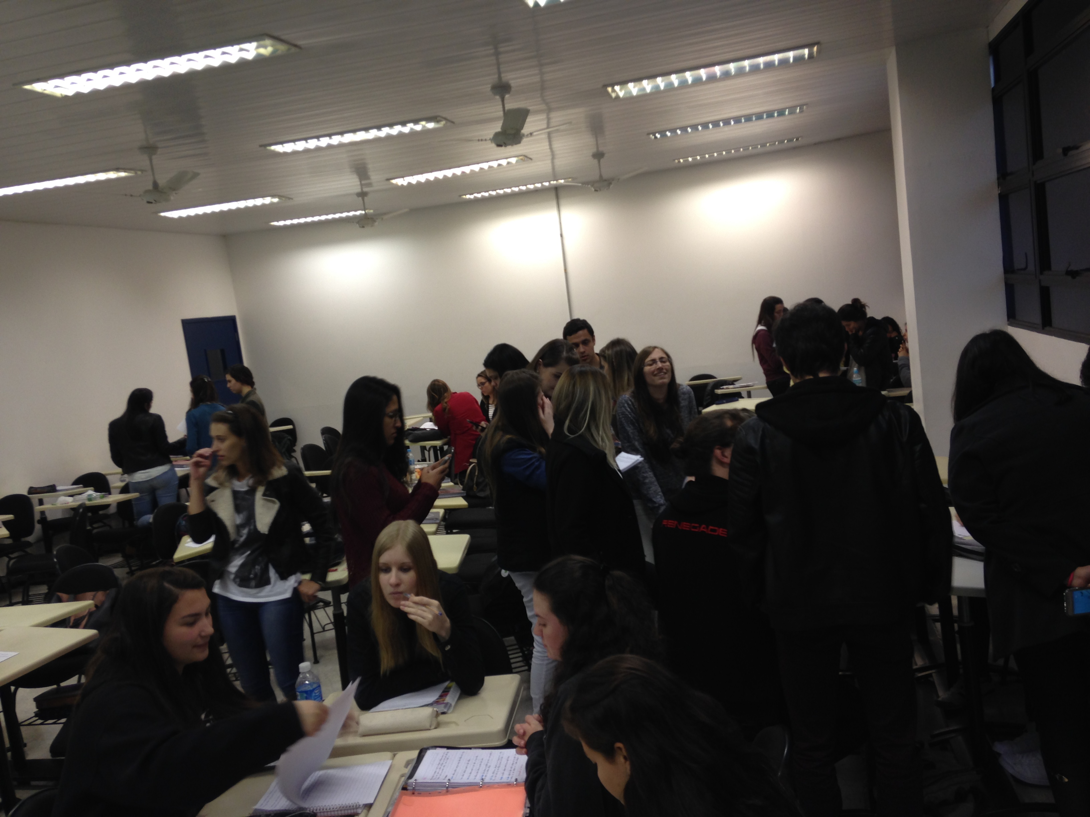

Slide 18
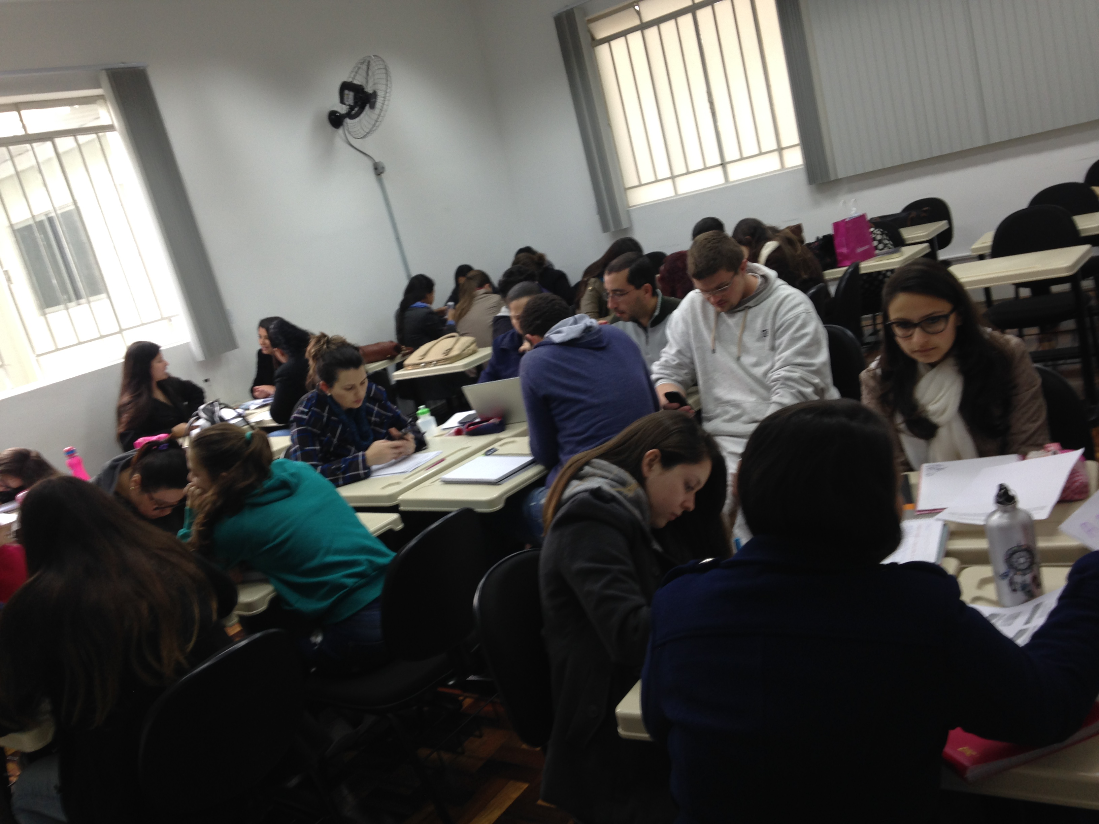
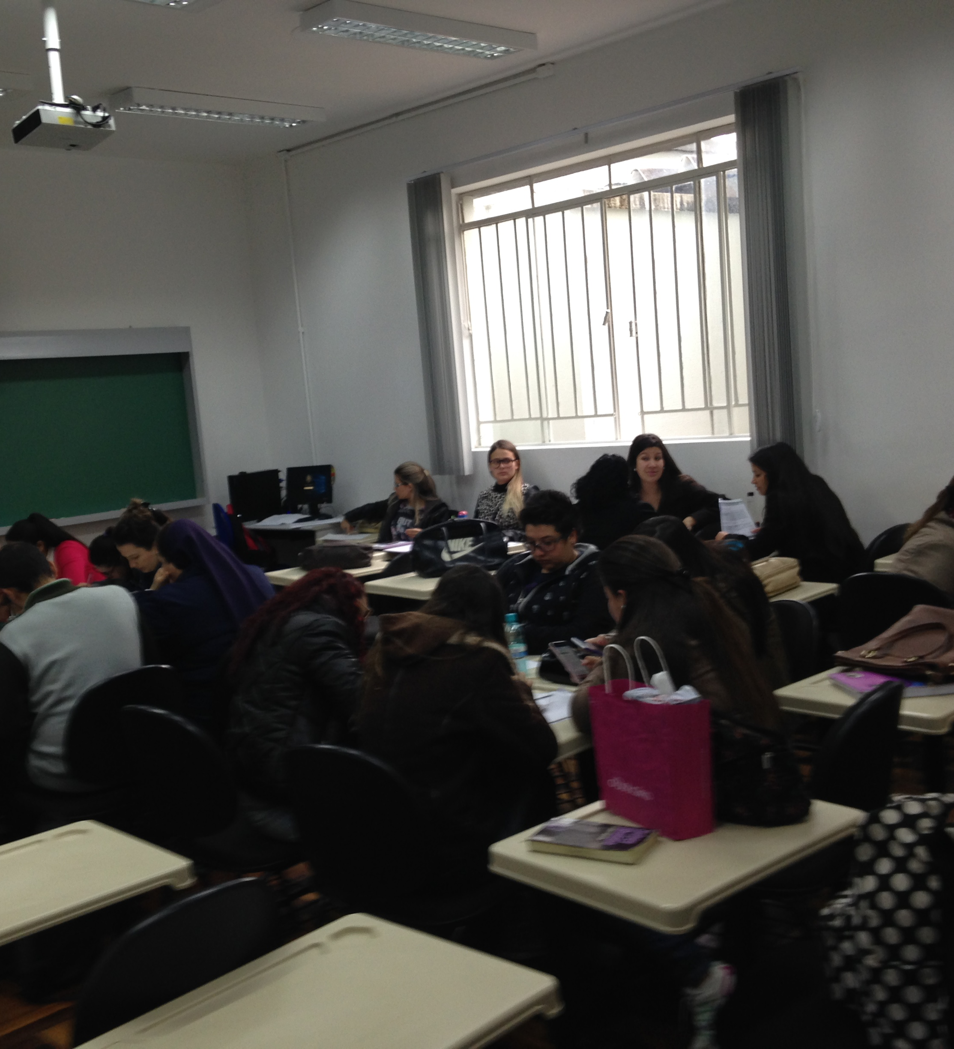
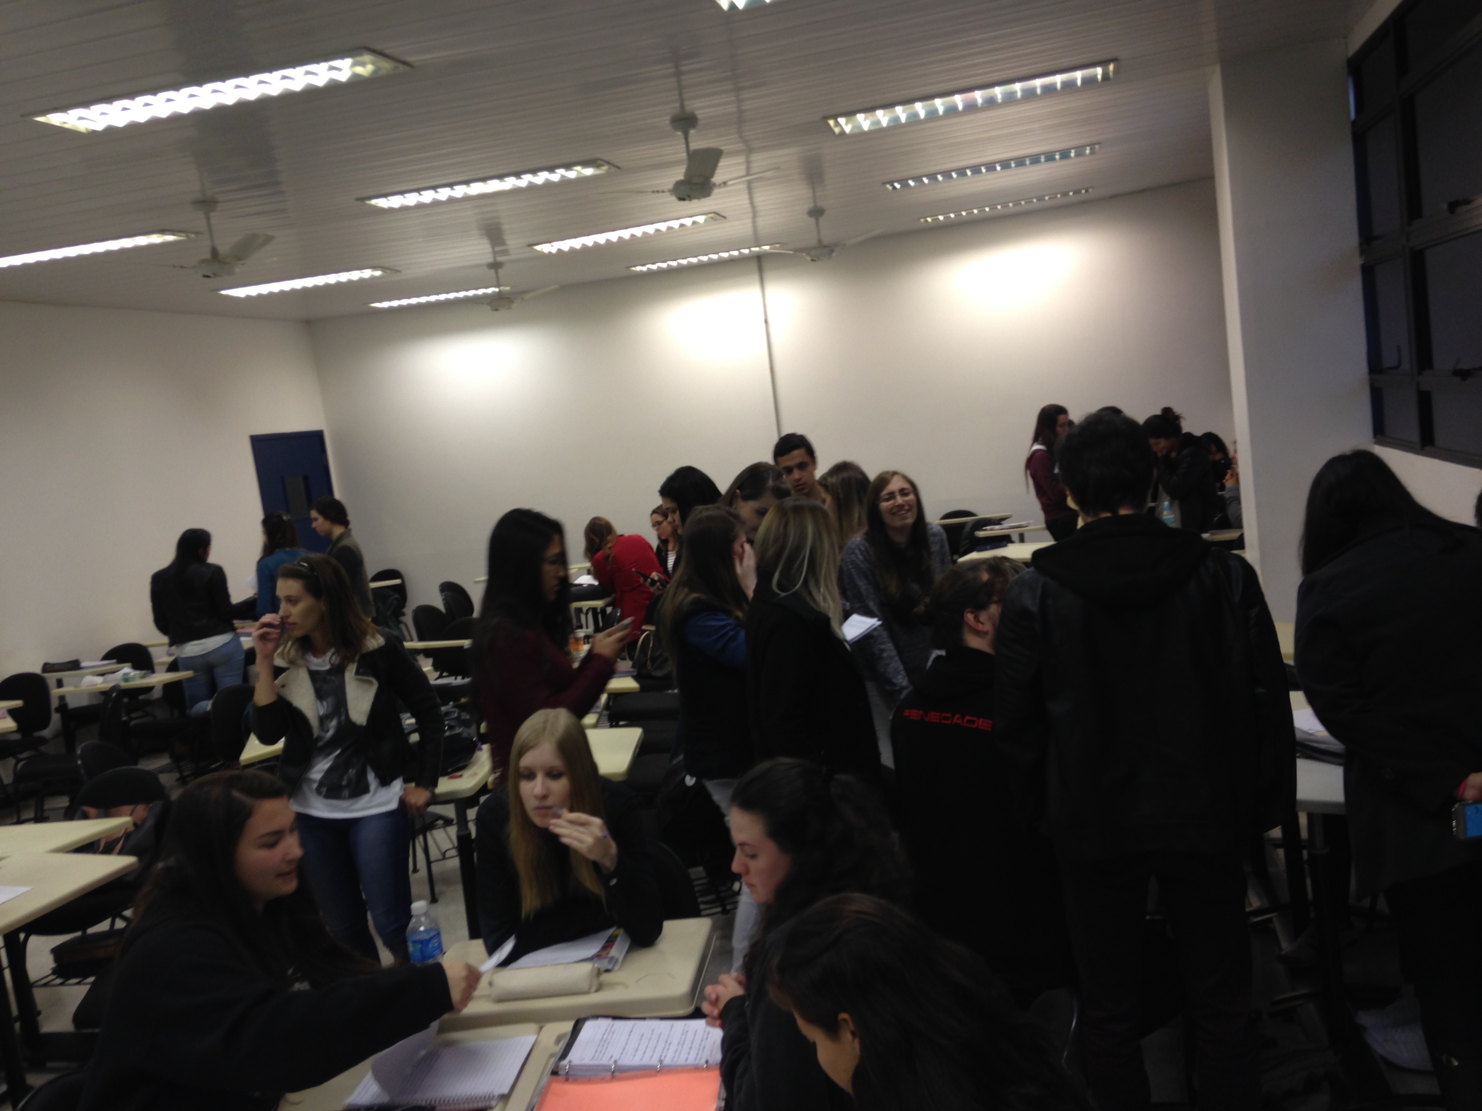
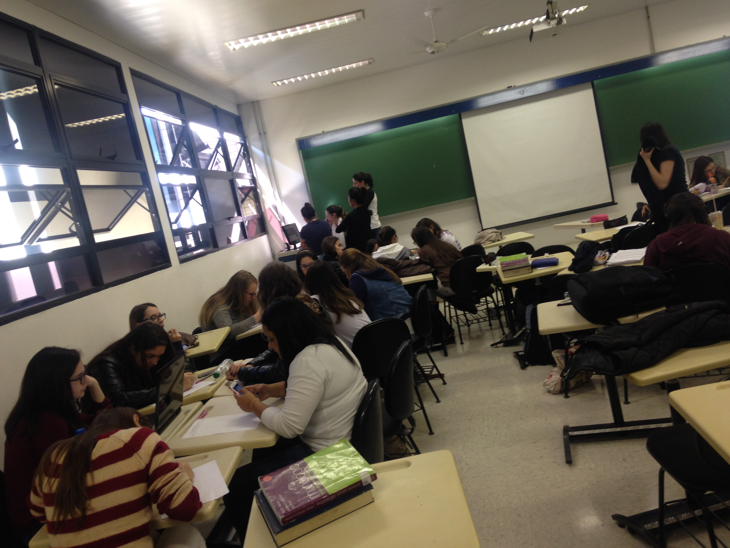

Slide 19
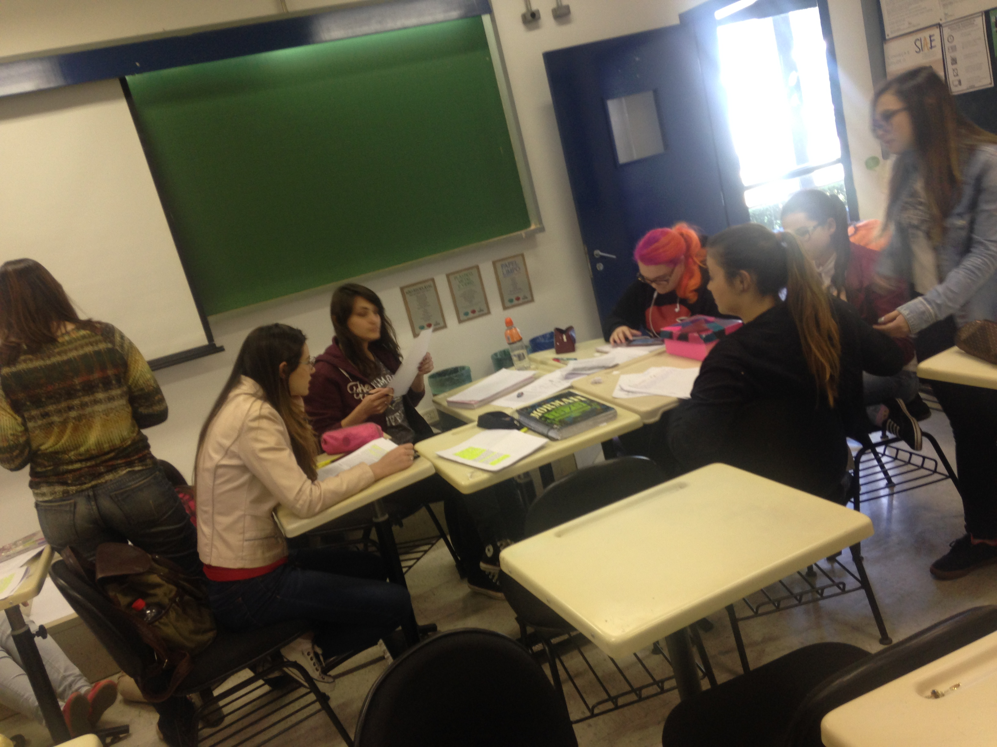
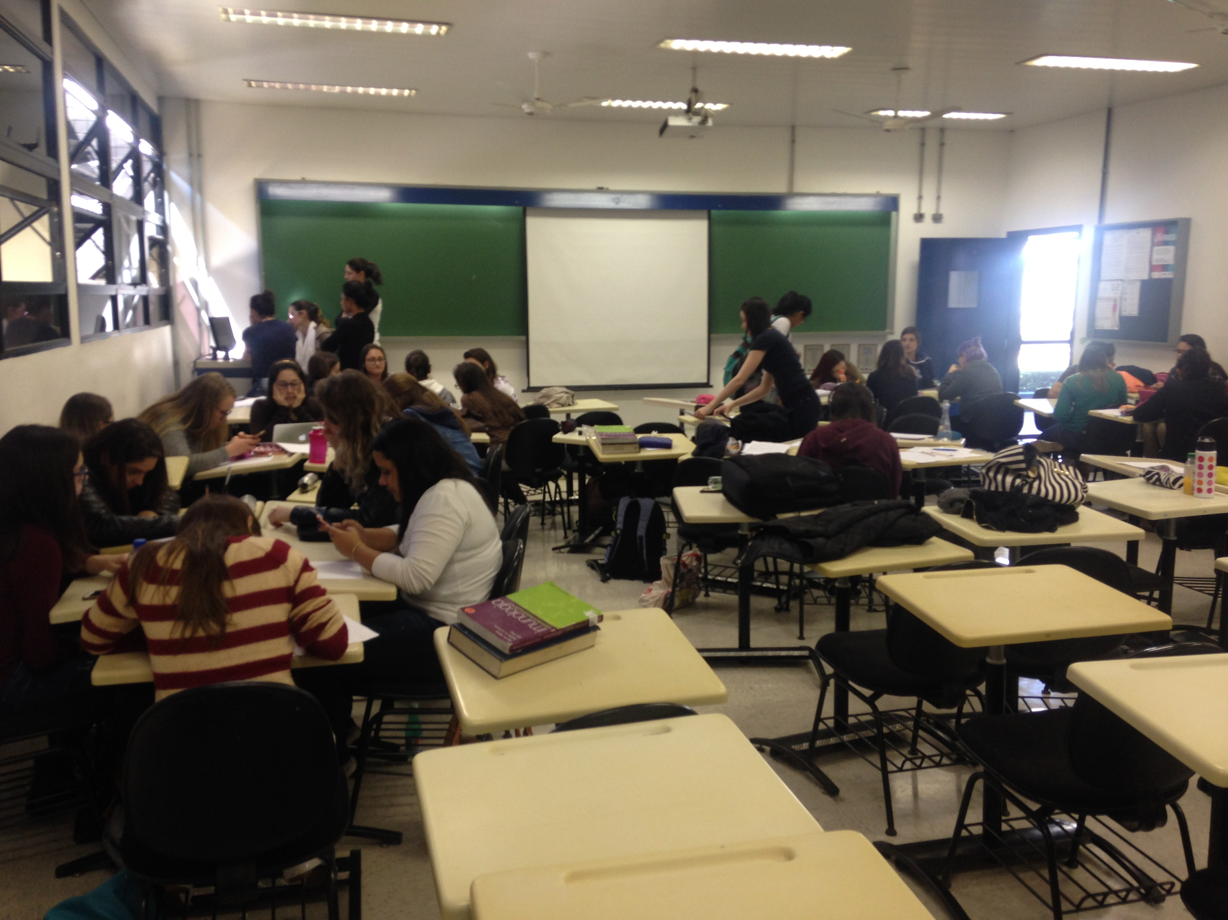
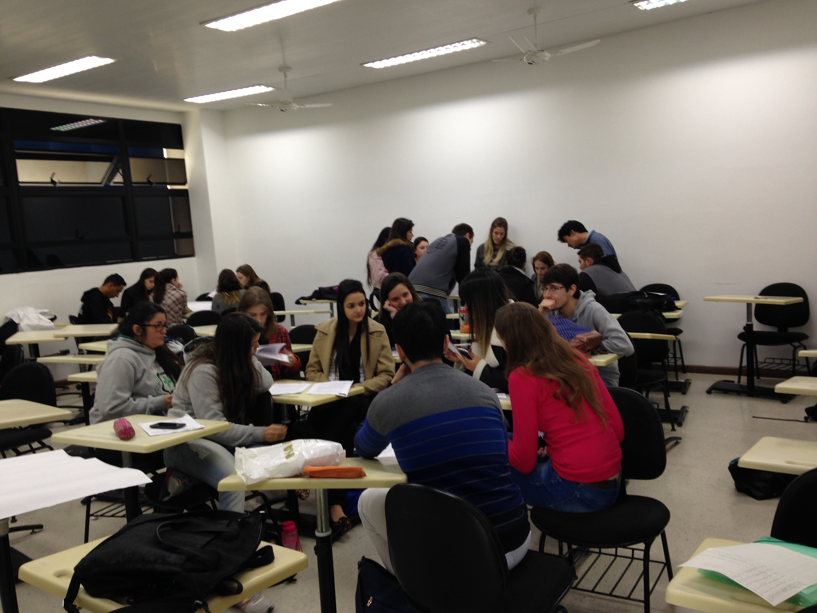
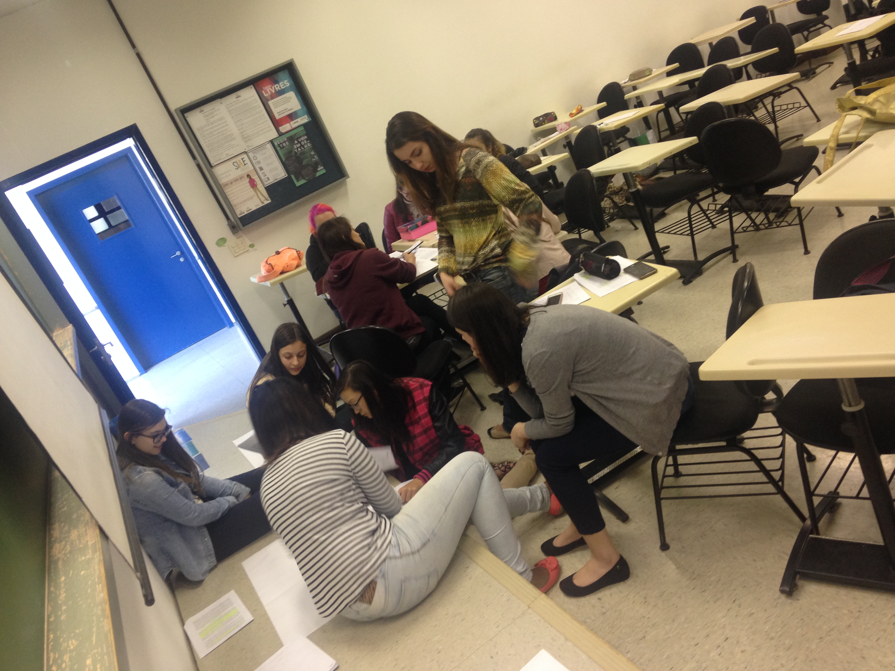

Slide 20
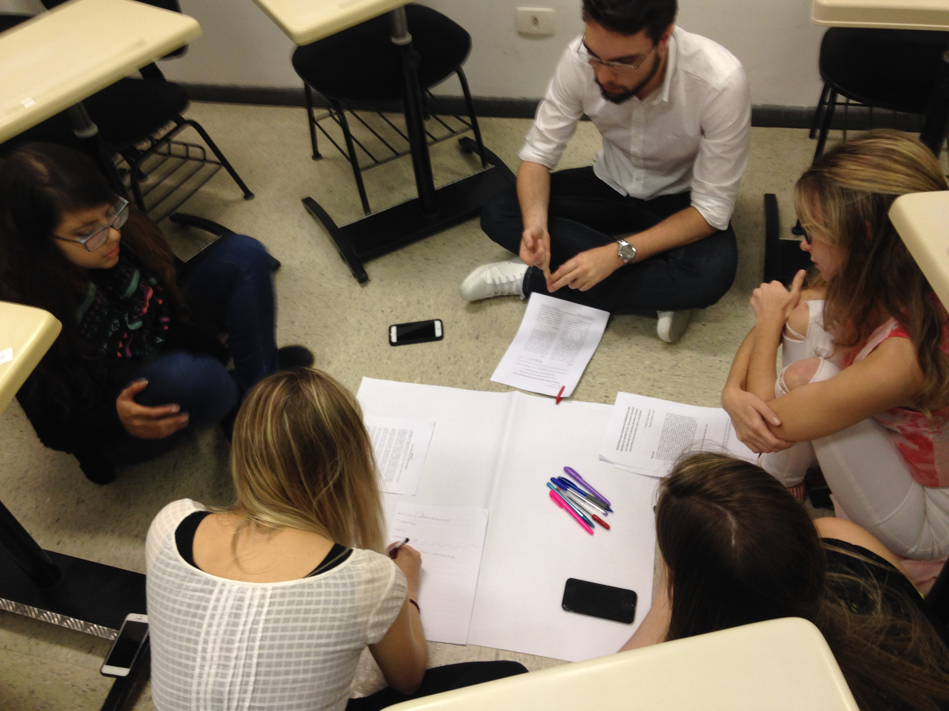
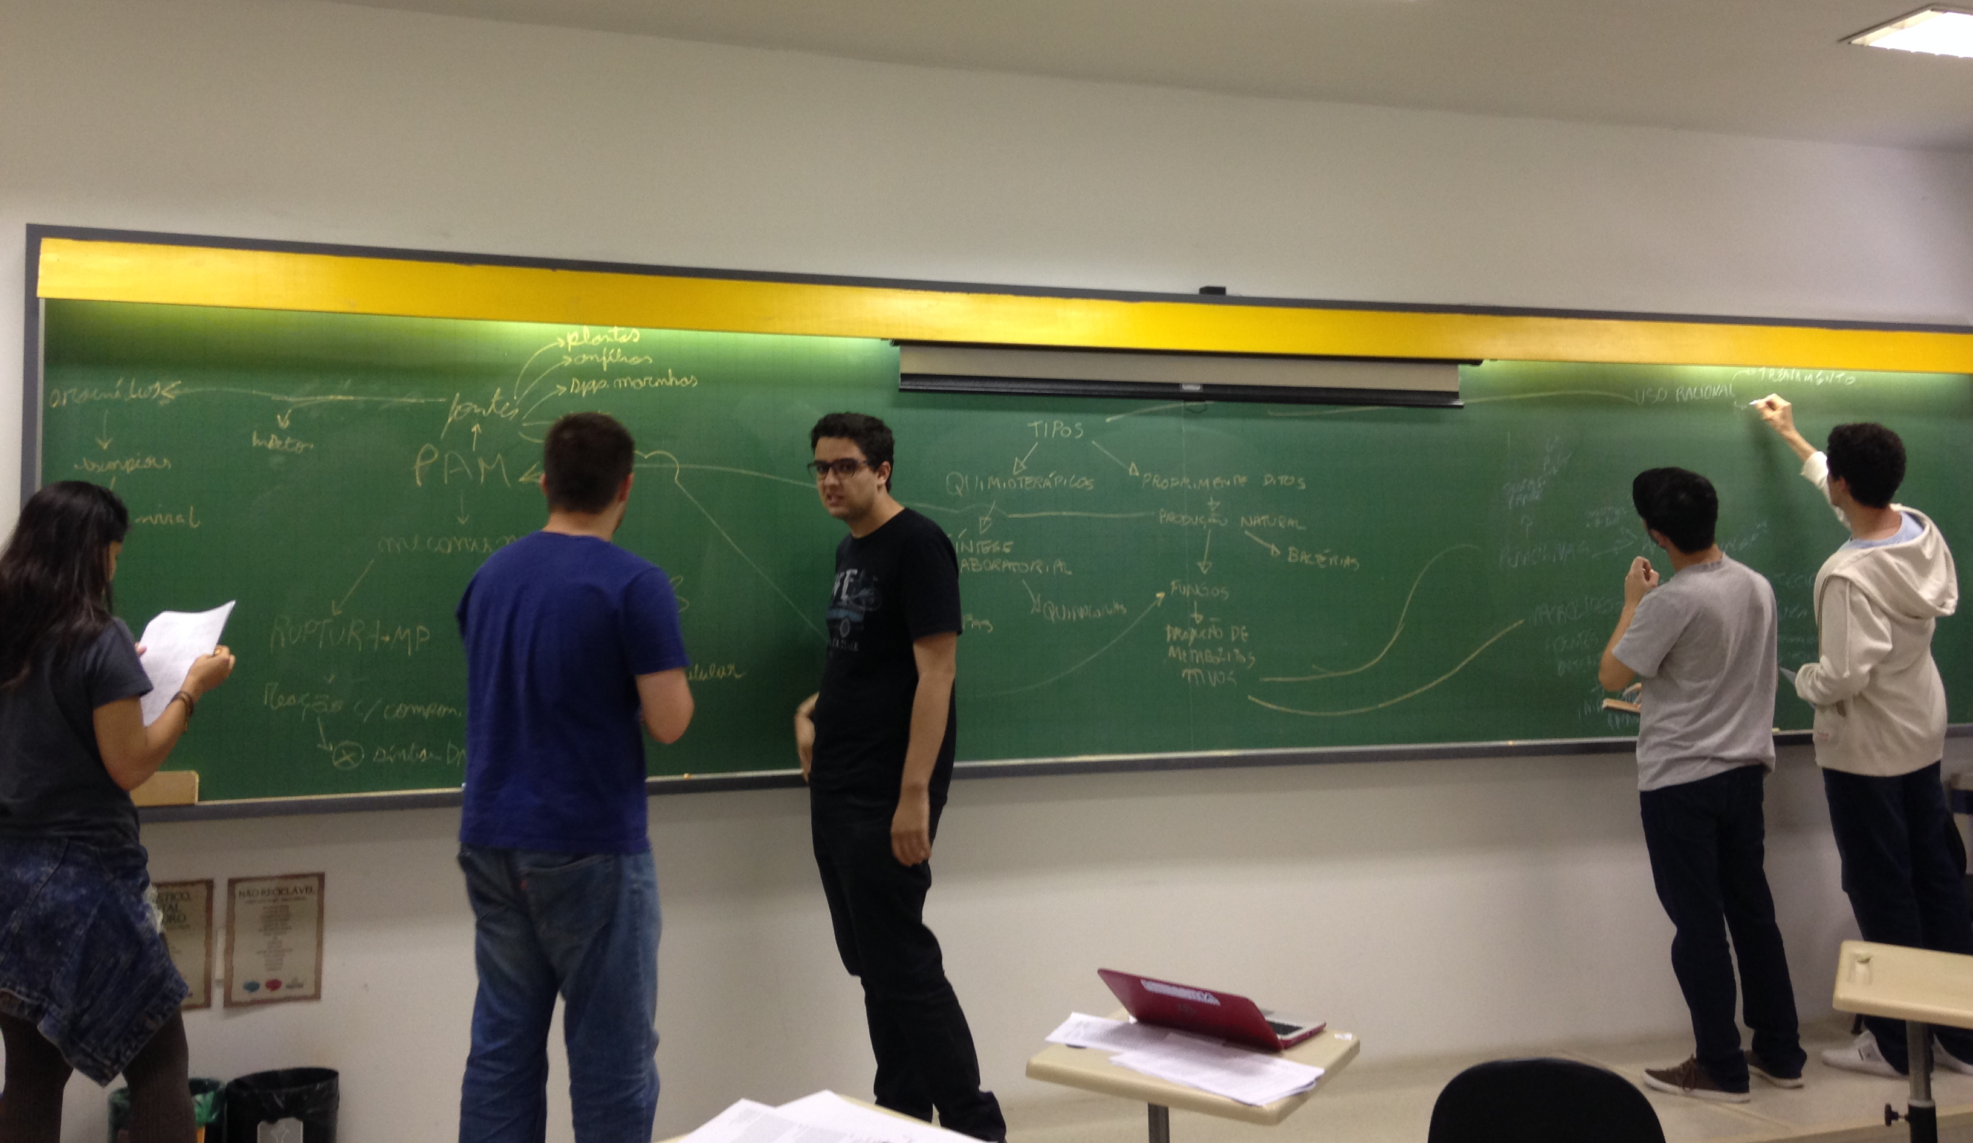
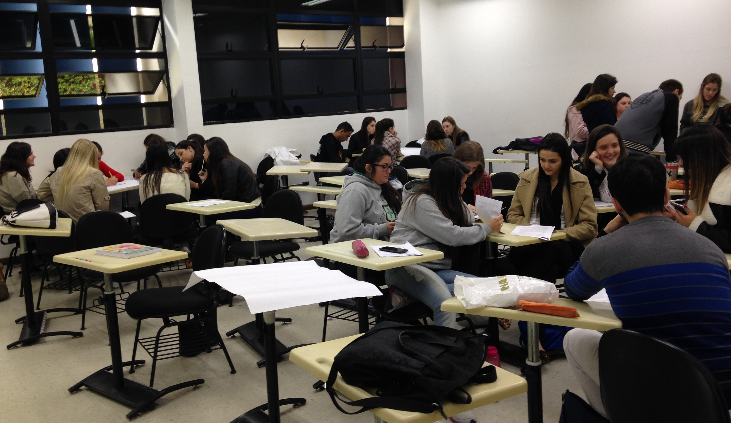
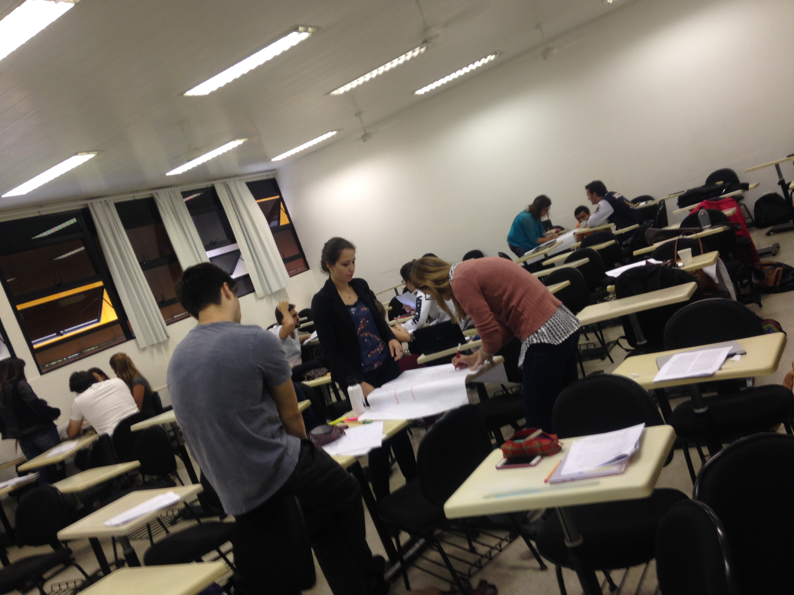

Slide 21
CONSIDERAÇÕES FINAIS

Slide 22
Os alunos se mostraram mais empolgados com as estratégias pedagógicas inovadoras, tornando-se mais participativos e interessados, atuando como protagonistas na construção do conhecimento.

Slide 23
REFERÊNCIAS

Slide 24
ABED. Associação Brasileira de Ensino a Distância. Censo EAD.BR: Relatório Analítico da Aprendizagem a Distância no Brasil 2014. Curitiba: IBPEx, 2015. Disponível em: < http://www.abed.org.br/censoead2014/CensoEAD2014_portugues.pdf > Acesso em: 20 de janeiro de 2017.
BRITO, N.D.; MILL, D. Estudo sobre a aprendizagem da docência na atuação na educação a distância: uma análise da percepção dos professores. In: SEMINÁRIO INTERNACIONAL DE EDUCAÇÃO A DISTÂNCIA, 5., 2013, Belo Horizonte. Anais eletrônicos.... Belo Horizonte: UFMG, 2013. Disponível em: < http://www.abed.org.br/congresso2008/tc/55200872051PM.pdf > Acesso em: 03 de fevereiro de 2017
COSTA, R.F.S. A influência das ferramentas tecnológicas da EAD no ensino superior presencial. In: CONGRESSO INTERNACIONAL DE EDUCAÇÃO À DISTÂNCIA. 2013, Cascavel. Anais eletrônicos.... Cascavel: Univel, 2013. Disponível em: < http://www.abed.org.br/congresso2013/cd/76.doc > Acesso em: 25 de janeiro de 2017.
CRUZ, F.A.; LIMA, T.N.; PADILHA, M.A.S. Educação a Distância: uma visão dos alunos sobre os conceitos de EAD e autonomia no Ambiente Virtual de Aprendizagem (AVA). 2009. Disponível em: < https://www.ufpe.br/ce/images/Graduacao_pedagogia/pdf/2009.1/educao%20a%20distncia%20uma%20viso%20dos%20alunos%20sobre%20os%20conceitos.pdf > Acesso em: 06 de fevereiro de 2017

Slide 25
FEY, A.F. Dificuldades na transposição do ensino presencial para o ensino on-line. In: SEMINÁRIO DE PESQUISA EM EDUCAÇÃO DA REGIÃO SUL. 2012, Caxias do Sul. Anais eletrônicos.... Caxias do Sul: UCS, 2012. Disponível em: < http://www.portalanpedsul.com.br/admin/uploads/2012/Educacao_Comunicacao_e_Tecnologias/Trabalho/06_08_27_370-7527-1-PB.pdf > Acesso em: 25 de janeiro de 2017.
SOUSA, A.F; CORDEIRO, B.M.P; MACHADO, M.J. A percepção do professor sobre a atuação paralela nas modalidades presencial e a distância. In: CONGRESSO INTERNACIONAL DE EDUCAÇÃO À DISTÂNCIA. 2011, Manaus. Anais eletrônicos.... Manaus: Tropical Manaus, 2011. Disponível em: < http://www.abed.org.br/congresso2011/cd/159.pdf > Acesso em: 25 de janeiro de 2017
SOUZA, J.C.; NUNES, M.N.C. Considerações acerca da função docente na Educação a Distância. In: SIMPÓSIO INTERNACIONAL DE EDUCAÇÃO A DISTÂNCIA.1., 2012, São Carlos. Anais eletrônicos.... São Carlos: UFSCar, 2012. Disponível em: < http://sistemas3.sead.ufscar.br/ojs/Trabalhos/244-836-1-ED.pdf > Acesso em: 28 de janeiro de 2017.
VOIGT, P.C.G.; LEITE, L.S. Investigando o papel do professor em cursos de Educação a Distância. In: CONGRESSO INTERNACIONAL DE EDUCAÇÃO A DISTÂNCIA. 2004, Salvador. Anais eletrônicos.... Salvador: Bahia Othon Palace, 2004. Disponível em: < http://www.abed.org.br/congresso2004/por/htm/143-TC-D2.htm > Acesso em: 19 de fevereiro de 2017.
PUERTA, A. A.; AMARAL, R. M. . Comparação da educação presencial com a educação à distância através de uma pesquisa aplicada. In: Seminário Nacional de Bibliotecas Universitárias, 2008, São Paulo. Seminário Nacional de Bibliotecas Universitárias, 2008.

Slide 26
APLICAÇÃO DE METODOLOGIAS ATIVAS NO ENSINO-APRENDIZAGEM DA FARMACOLOGIA
Prof. Dr. João Luiz Coelho Ribas
joao.ribas@up.edu.br

